Slide 1
WAY TO SIGNIEL 머드게임제작 발표
AR 인공지능 게임 프로그램 개발
한창신

Slide 2

CONTENTS
01
게임소개
간략한 게임 소개 및 게임 방식 소개
02
간략 순서도
게임 내 기능별 순서도로 소개
03
게임 실행
게임 실행
04
주요 함수
주요 함수 기능들 소개
05
메인 순서도
MAIN 함수 순서도로 개발 플로우 설명

Slide 3
01
게임소개
게임소개
진행방식

Slide 4
1. 게임소개
게임소개 제목: WAY TO SIGNIEL 내용: 경마에 승리해서 롯데 시그니엘로 이사가자는 의미. 소개: 주어진 자본으로 경마에 베팅 하고 경마 경기를 시청 후 경기 결과에 따라 배당금 수취.
진행방식 베팅: 플레이어는 보유한 금액 안에서 자유롭게 베팅. (중복 가능) 각 말은 한번 이동시 1/3/5칸 중 이동하며 확률과 배당률 상이. 아이템: 플레이어는 아이템을 구매하여 원하는 말의 이동 확률을 조정 가능. (중복불가) 초기화: 베팅 후 경기를 시작하지 않았다면 베팅한 금액 초기화 기능. 경기 시작: 경마가 시작되면 경기가 약 10초간 진행되며, 경기 후 결과에 따라 배당금 수취.

Slide 5
02
간략 순서도
시작
베팅
아이템 구매
초기화
종료
경기

Slide 6
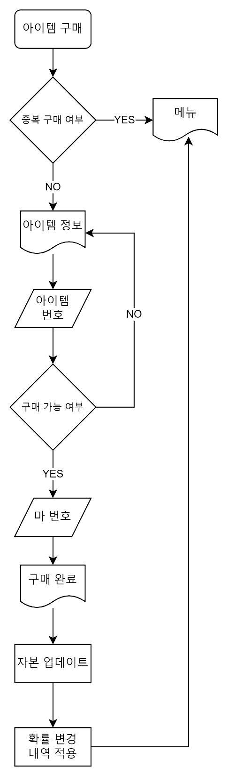
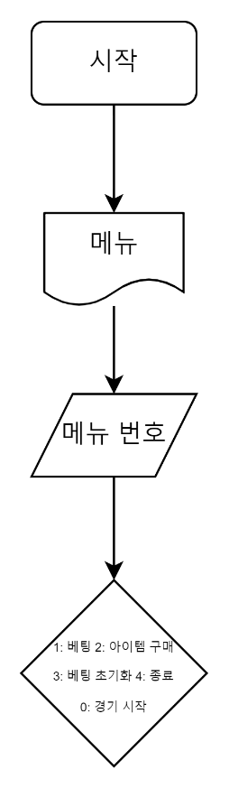
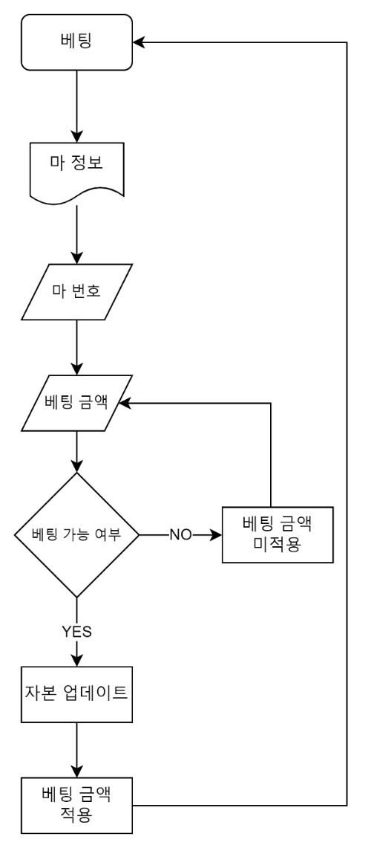
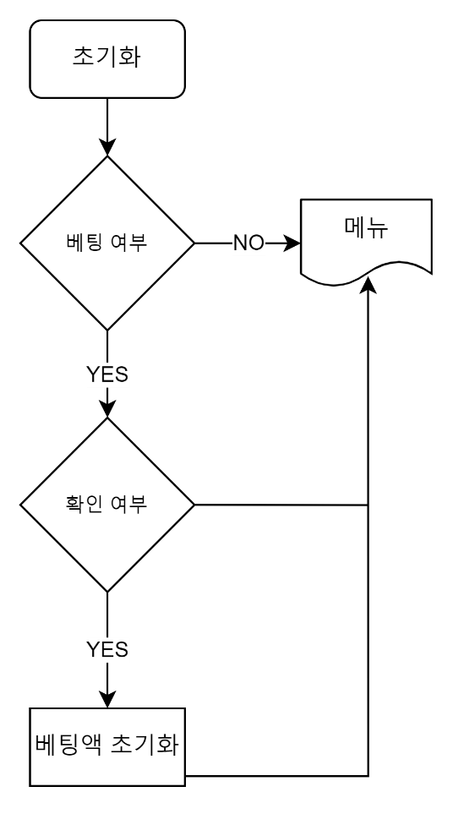
2. 간략 순서도
2-3. 아이템 구매 순서도
2-1. 시작 순서도
2-2. 베팅 순서도
2-4. 초기화 순서도

Slide 7
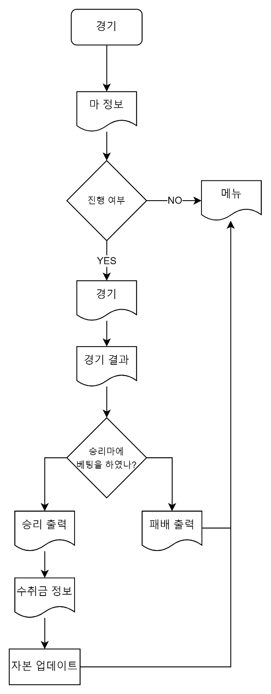
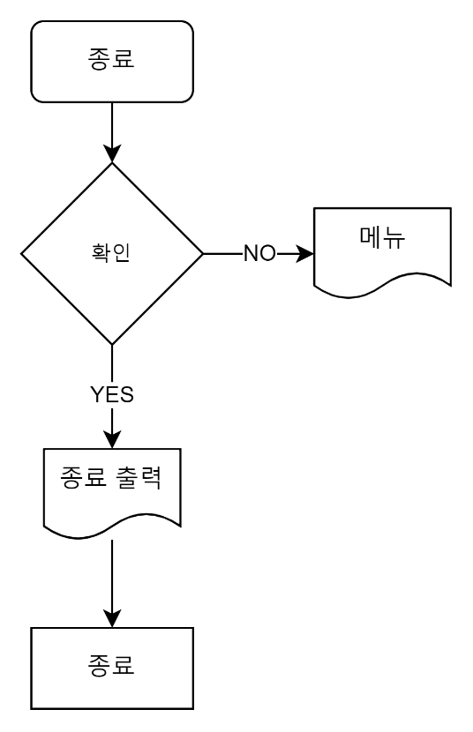
2. 간략 순서도
2-6. 경기 순서도
2-5. 종료 순서도

Slide 8
03
게임 실행

Slide 9
04
주요 함수
오프닝 함수
입력 함수
문자씩 나오는 함수 (+서식지정자)
말 이동 확률 함수
말 이동 함수

Slide 10
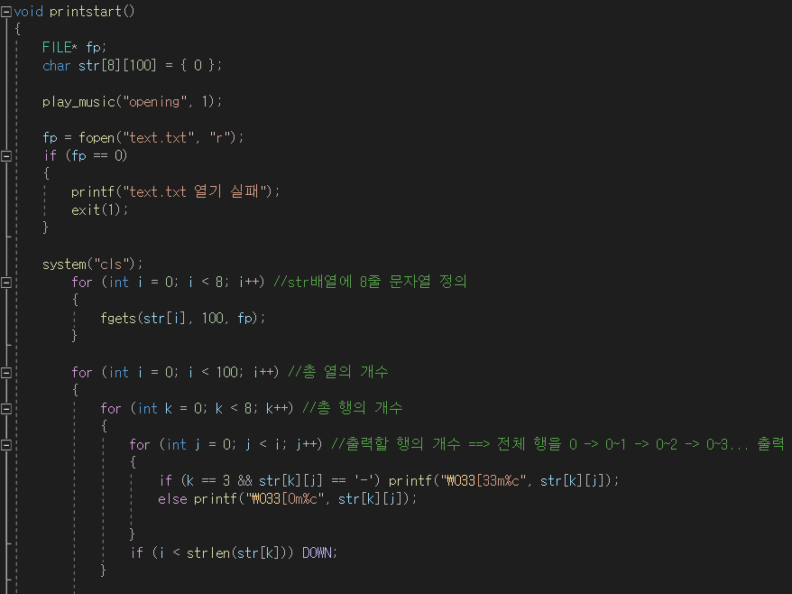
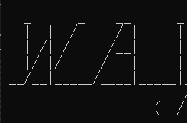
4. 주요 함수
오프닝 함수 - char str[8][100]에 파일의 8줄을 입력 받는다. - 전체 행을 기준으로 n만큼의 열을 뽑는다. - n을 뽑고 나서 삭제하고 0부터 n+1을 재출력을 반복한다.
0 →0~1 →0~2…
0~20 →….0~끝
삭제 후 출력 반복
전체 행 출력

Slide 11
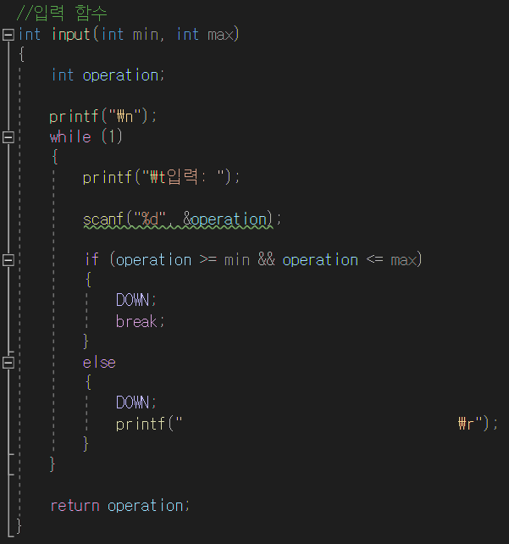
4. 주요 함수
입력 함수 - operation을 입력 받기 위해 생성한 함수. - 입력 받을 때 마다 받을 수 있는 숫자가 상이하여 최소값과 최댓값을 입력 받고, 범위 내로 입력을 받았다면 입력한 번호를 반환하는 함수. - 입력 받을 때 마다 번호 확인 및 while문을 작성하지 않아도 되어서 편리.

Slide 12
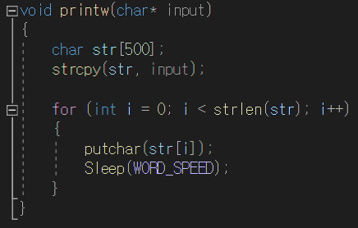
4. 주요 함수
한 문자씩 나오는 함수 (+서식지정자) - 문자열을 일정한 시간 간격을 두고 한 문자 씩 출력되는 함수. - 문자열을 매개변수로 입력받은 후 char str[500]에 대입 후 각 배열을 시간간격을 두고 출력. - printf(“문자열”)과 같이 printw(“문자열”)과 같이 편리하게 사용 가능.

Slide 13
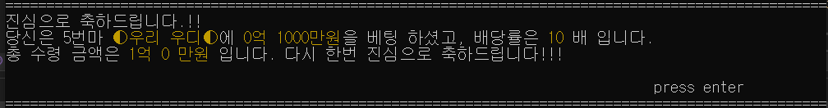
4. 주요 함수
한 문자씩 나오는 함수 (+서식지정자) - 문자열을 일정한 시간 간격을 두고 한 문자 씩 출력되는 함수. - 문자열을 매개변수로 입력받은 후 char str[500]에 대입 후 각 배열을 시간간격을 두고 출력. - printf(“문자열”)과 같이 printw(“문자열”)과 같이 편리하게 사용 가능.

Slide 14
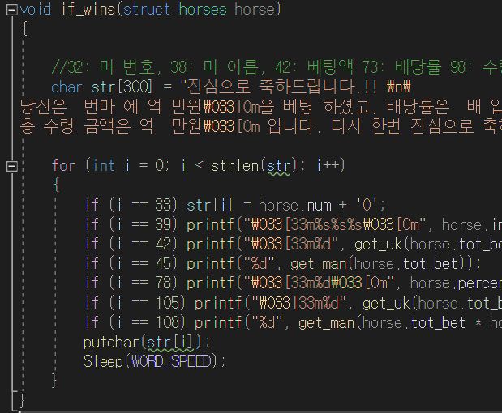
4. 주요 함수
한 문자씩 나오는 함수 (+서식지정자) - printw를 사용하게 되면 상황에 따라 변경되는 서식지정자 출력 불가. - 서식 지정자가 필요한 부분의 위치를 확인해서 각 위치마다 필요한 정보를 별개로 출력 - 예를 들어, 해당 문자열의 33번째에 승리 말의 번호가 들어가야 한다면, 0~32번째는 str[i]를 출력하고, i=33 때는 printf(“%d“,horse.num)을 출력.
베팅을 맞췄을 경우 나오는 문자열.
해당 문자열에는 승리 마와 베팅 액수, 배당률, 수취금 등이 포함되어 있다.

Slide 15
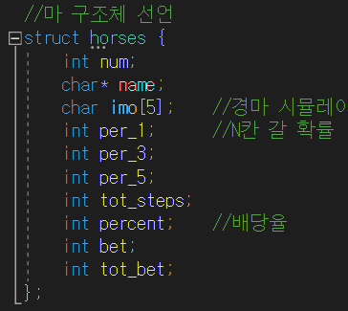
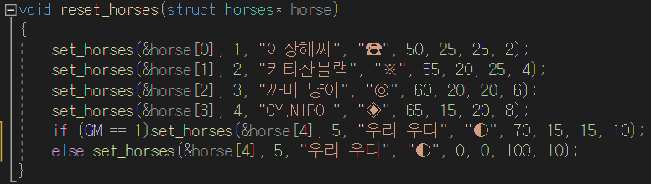
4. 주요 함수
말 이동 확률 계산
- 말 구조체 선언
- 말 정보입력 (마지막 4번째 ~ 2번째 가 1/3/5칸 이동 확률 (%))

Slide 16
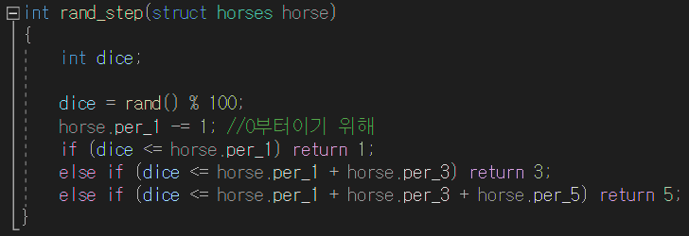
4. 주요 함수
말 이동 확률 계산 - 0~99까지 랜덤으로 숫자를 뽑는다. - 숫자가 1칸 갈 확률보다 낮으면 1칸을 반환. - 숫자가 1칸 확률 보다 높지만, 1칸+3칸 확률보다 낮으면 3 반환. - 숫자가 1칸+3칸 확률보다 높지만, 1칸+3칸+5칸 확률(=99) 보다 낮으면 5칸.

Slide 17
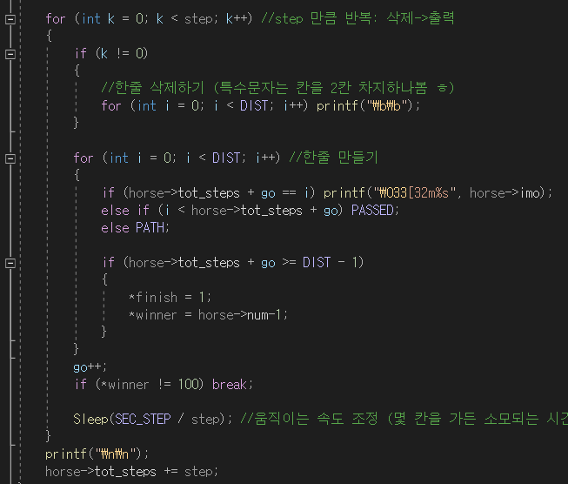
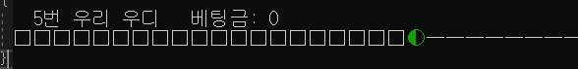
4. 주요 함수
말 이동 함수 - 3칸이나 5칸 이동 할 때 한번에 이동하는 것이 아닌 한 칸 씩 3/5번 이동. - 1/3/5칸 상관없이 소요시간 동일. - STEP(이동 칸 수) 만큼 반복문을 진행하고, 이동하는 시간을 STEP만큼 나누었다. ex) 1칸: 한칸 이동 후 SEC_STEP sleep. 3칸: 한칸씩 3번 SEC_STEP/3 속도로 반복

Slide 18
05
MAIN 순서도
순서도

Slide 19
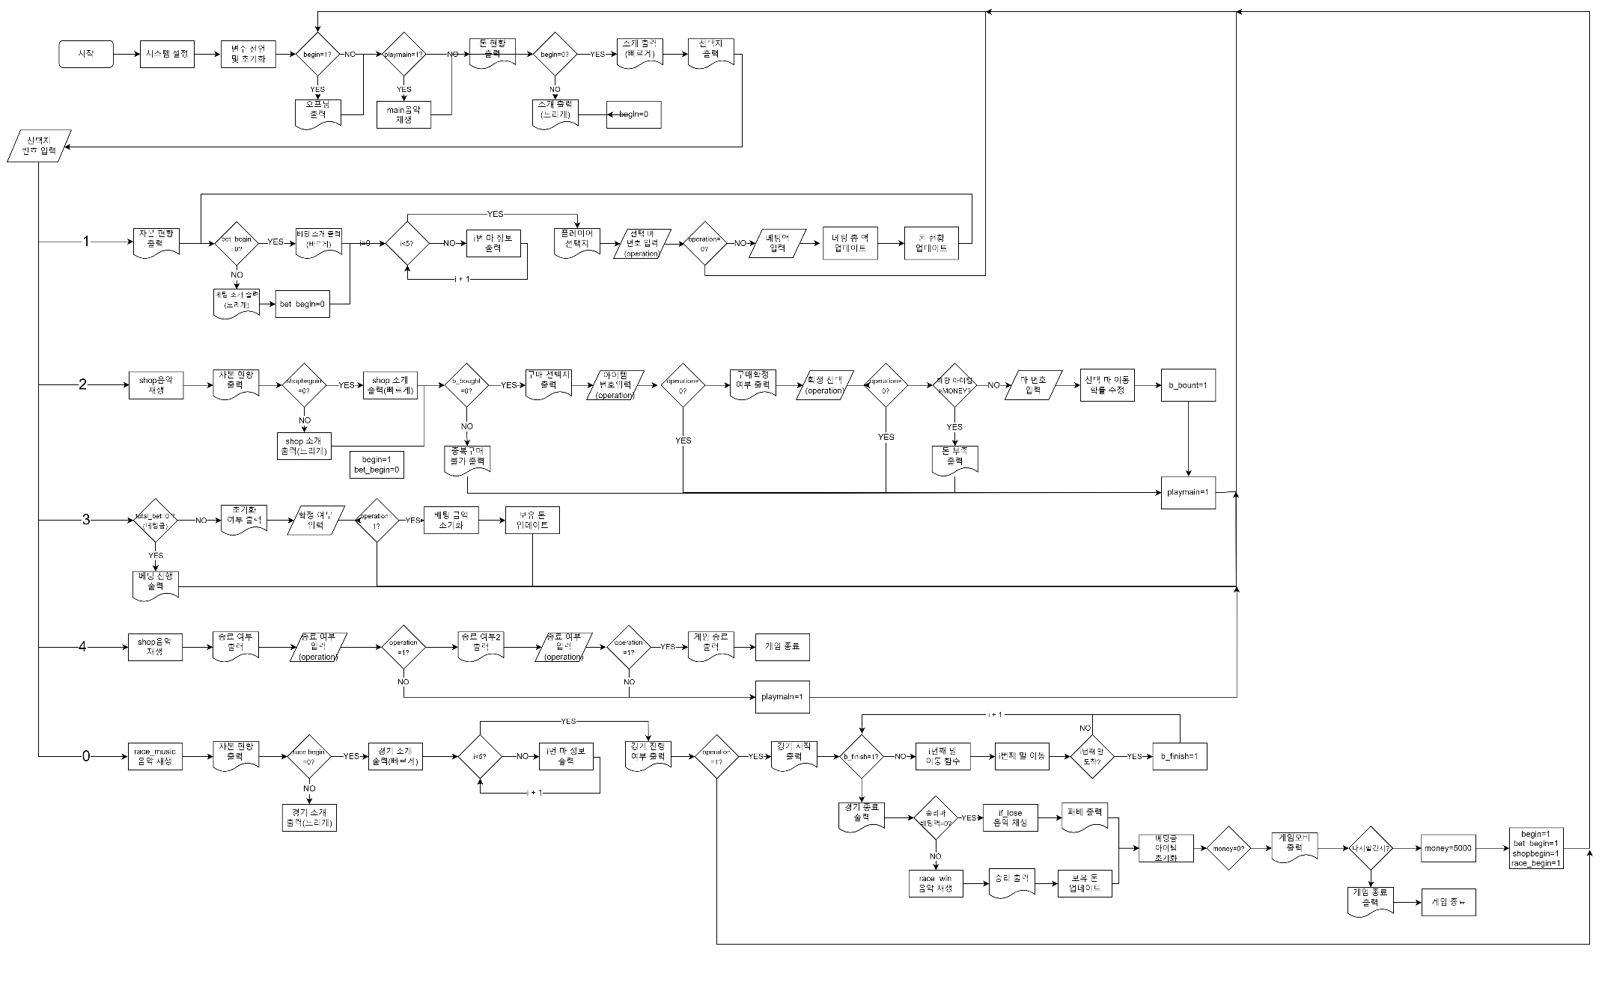
5. 순서도

Slide 20
감사합니다.

